Slide 1
Fyzikálně-chemické vlastnosti látek a směsí:
Databáze a odhadové metody
Michal Fulem

Slide 2
Obsah přednášky
Kde získat experimentální data?
Proč potřebujeme odhadové metody?
Přehled odhadových metod.
Kde získat informace o odhadových metodách?

Slide 3
Dostupnost experimentálních dat
2001:
Date | 20/09/2016
Count | 120,299,159 | organic and inorganic substances
CAS RN | 1995935-40-4 | is the most recent CAS Registry Number
http://www.cas.org/
2001: 11 million organic and inorganic substances
2009: 42 million organic and inorganic substances
2014: 90 million organic and inorganic substances

Slide 4
Fyzikálně chemické vlastnosti
Chemicko-inženýrské výpočty, modelování osudu chemických látek v životním prostředí, …
Často potřebujeme znát hodnotu vlastnosti látky, která nebyla nikdy změřena a již nelze vypočítat z existující teorie.
Provedení měření může být časově i finančně náročné (zejména v širokém rozmezí teplot, tlaků a složení).
Alternativní postup: požadované vlastnosti odhadnout.
Postup při provádění chemicko-inženýrského výpočtu
1. Zjistit, zda existují experimentální data (nejlépe kriticky zhodnocená)
2. Pokud experimentální data neexistují (nebo jsou pofidérní kvality) → výběr vhodné odhadové metody
vhodnost různých odhadových metod je diskutována a zhodnocena v kompendiích o odhadových metodách
opatrnost/obezřetnost při použití odhadnutých dat!

Slide 6
Fyzikálně chemické vlastnosti (nejistota stanovení)
Modelování osudu (distribuce) chemikálií v životním prostředí

Slide 7
Zdroje experimentálních dat
Původní experimentální data ve vědeckých časopisech
- pro koncového uživatele z praxe téměř nepoužitelné
Bibliografické databáze
- neobsahují data, pouze informace o zdrojích dat (články ve věd. časopisech)
příklady: CAS (Chemical Abstracts Service, SciFinder)
WOS (Web of Science)
Scopus
Kompilace dat
- obsahuje původní data z mnoha zdrojů
- výběr „správných“ dat je ponechán na uživateli
- příklady: Gmelin, Beilstein, Mackay, …
Doporučená data
- obsahuje nejen původní data z mnoha zdrojů, ale také výběr „správných“ dat.
- pro koncového uživatele z praxe ideální

Slide 8
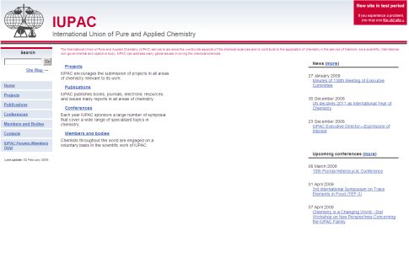
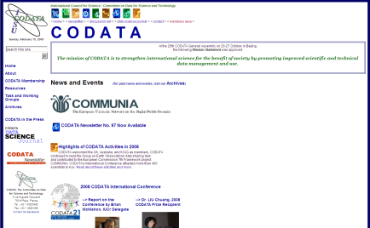
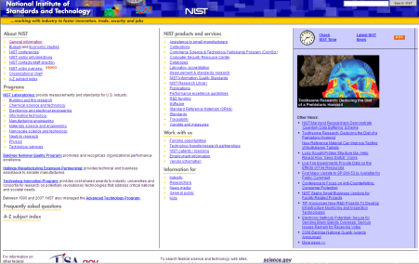
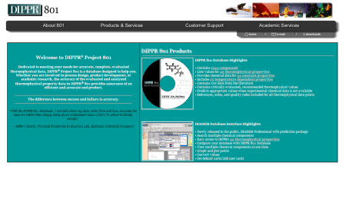
Zdroje experimentálních dat
Instituce
  IUPAC (International Union for Pure and Applied Chemistry, www.iupac.org
  CODATA (Committee on Data for Science and Technology ), www.codata.org
  NIST (National Institute of Standards and Technology), www.nist.gov
  DIPPR (Design Institute for Physical Properties, USA), http://dippr.byu.edu
Knihy, Encyklopedie
Odborné časopisy
Databáze

Slide 9
Zdroje experimentálních dat: Knihy/Encyklopedie
Knihy
Často nejsou zahrnuty v Chemical Abstracts/SciFinder
Údaje velmi rychle zastarávají – vydání knihy je časově náročné
“Všeobecné“ příručky
D.L.Perry (Handbook of Inorganic Compounds 1995)
N.B.Vargaftik (Handbook of Phys.Prop. Of Liquids and Gases, 1996)
Kaye (Kaye and Laby Tables of Phys. And Chem. Constants 1995)
Lange (Lange´s Handbook of Chemistry 2005 www.knovel.com )
The Merck Index (14th Edition 2006)
Mackay (Handbook of Phys. Chem. Properties and Environmental Fate for Organic Chemicals, 2006)
Howard (Handbook of Environmental Fate and Exposure Data for Organic Chemicals,1995)
D.R.Lide: Handbook of Chemistry and Physics (88th Edition 2007)
Specializované knihy věnované jen jedné či několika vlastnostem
Landolt-Börnstein
JANAF tables (inorganic compounds)
TRC Tables (organic compounds)

Slide 10

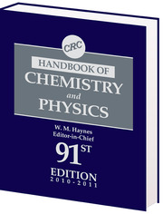
Zdroje experimentálních dat: Knihy/Encyklopedie
CRC Handbook of Chemistry and Physics
David R. Lide
National Institute of Standards & Technology (retired), USA

Slide 11

Zdroje experimentálních dat: Odborné časopisy
Odborné časopisy
  Journal of Physical and Chemical Reference Data
  Journal of Chemical and Engineering Data
  Journal of Thermal Analysis and Calorimetry
  Thermochimica Acta
  Journal of Chemical Thermodynamics
  Analytical Chemistry
  International Journal of Thermophysics
  Journal of Solid State Chemistry
  Fluid Phase Equilibria
  Industrial Engineering Chemistry Research
  American Insitute of Chemical Engineering Journal (AICHE Journal)
  Physical Chemistry-Chemical Physics
  Journal of Physical Chemistry

Slide 12
Zdroje experimentálních dat: Databáze
Transparentnost (kvalita?)
  Původ dat zřejmý (nebo dohledatelný) vs. „black box“

Slide 13
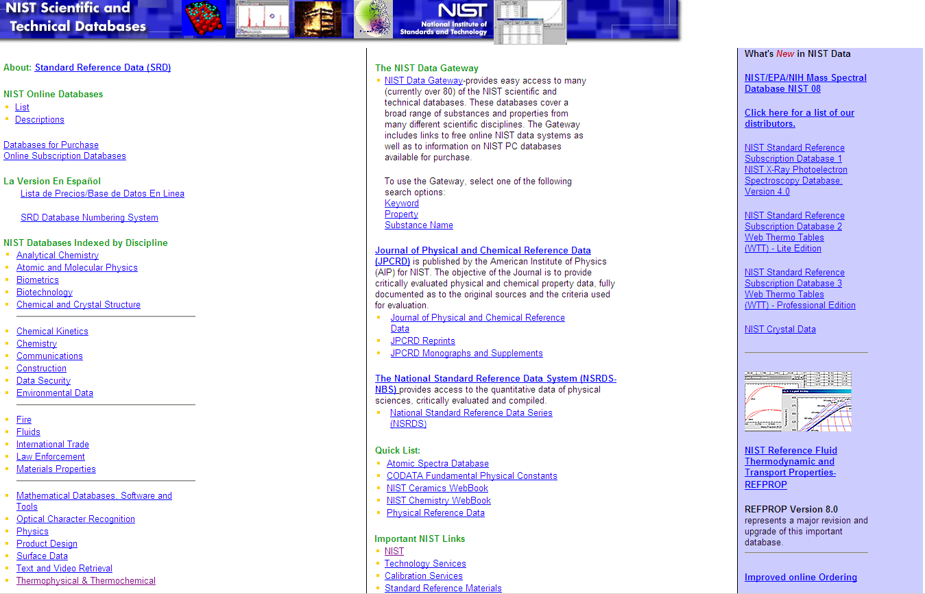
Zdroje experimentálních dat: Databáze

Slide 14
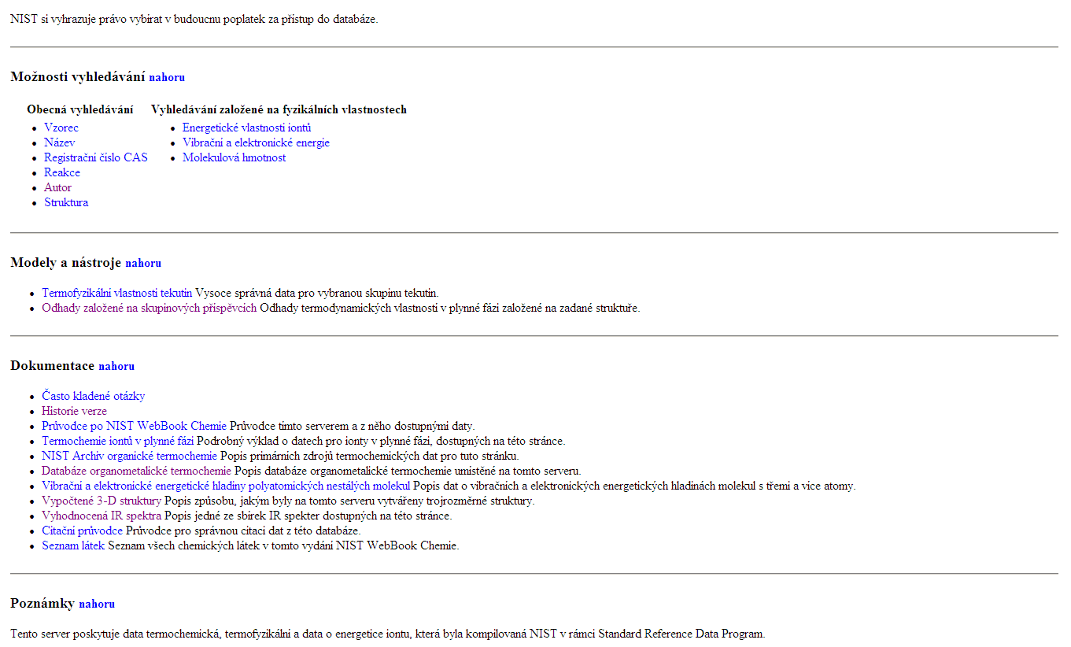
Zdroje experimentálních dat: Databáze
http://webbook.nist.gov/chemistry/

Slide 15
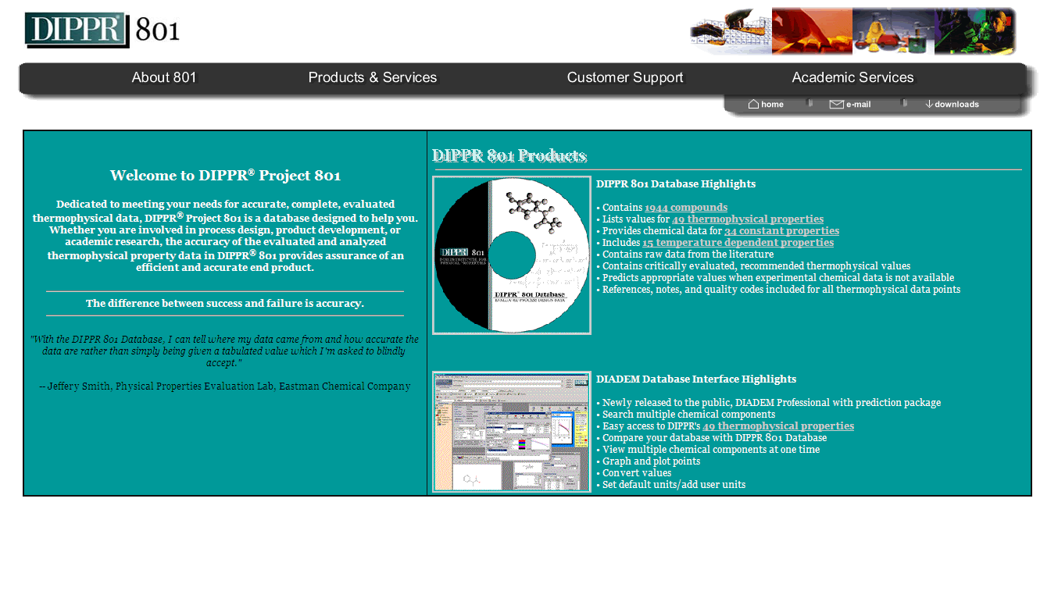
Zdroje experimentálních dat: Databáze

Slide 16
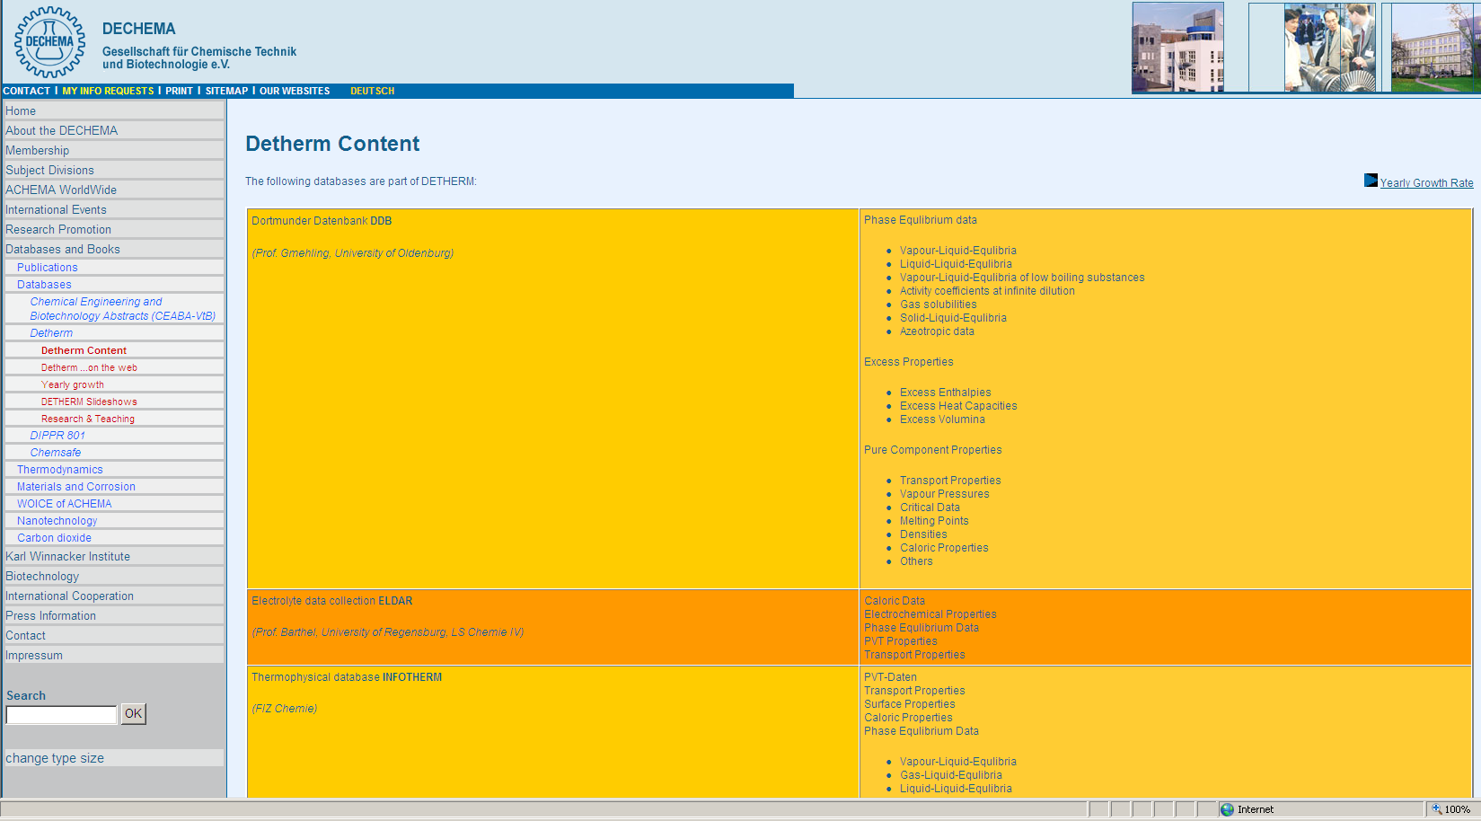
Zdroje experimentálních dat: Databáze
DECHEMA Chemistry Data Series
Data pro směsi

Slide 17

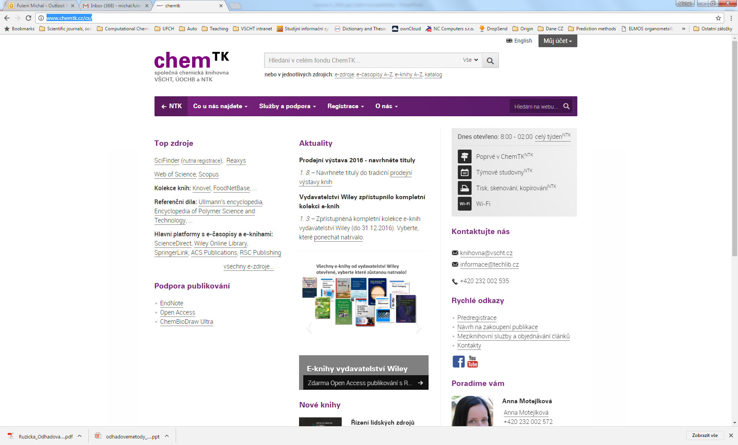
VŠCHT Praha
http://www.chemtk.cz/cs/

Slide 18
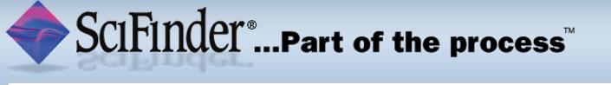
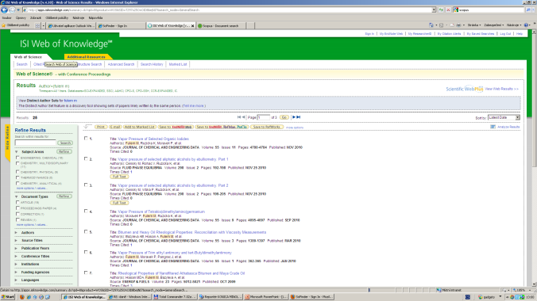
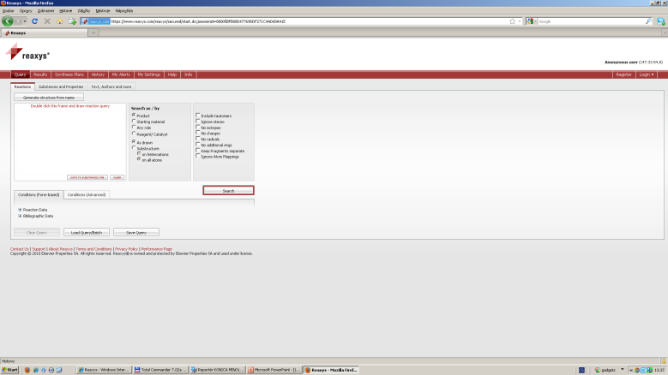
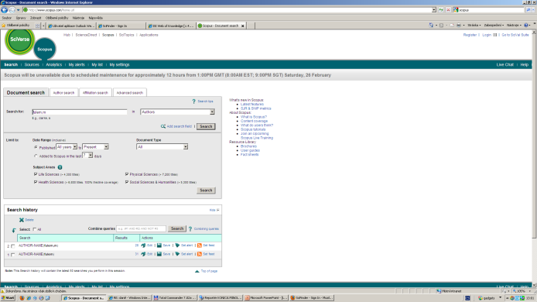
VŠCHT Praha
WoS
Reaxys
Scopus

Slide 19
Odhadové metody pro fyzikálně chemické vlastnosti
Ideální odhadová metoda:
• Spolehlivý odhad hodnoty vlastnosti čisté látky i směsi při libovolné teplotě, tlaku a složení
• Minimum snadno dostupných vstupních údajů
• Odhad chyby odhadnuté veličiny
• Indikace skupenského stavu (tuhá, kapalná, plynná fáze)
• Minimální výpočetní čas
Příklad: Odhad vlivu termální transpirace
Viskozita plynu
l
T
T
neznáme
1
d
2
p
p
1
2
Odhadové metody
Chungova
Lucasova
Reichenbergova
Odhadové metody
Jobackova
Constantinou a Gani
…
neznáme
T_{c}, V_{c}, dipólový moment, acentrický faktor

Slide 20
Základní typy odhadových metod
1. Teoreticky fundované metody
viskozita plynu (Chapmanova-Enskogova teorie)
výpočetní chemie (ab initio, DFT, semiempirické výpočty, molekulární mechanika)
(Gaussian, GAMESS, Molpro, Spartan, MOPAC, COSMO-RS, Hyperchem …)
2. Metody založené na teorému korespondujících stavů (TKS)
dvou-, tří-, čtyřparametrový TKS: T_{r} , p_{r} , ω, μ (Pitzer, Lee-Kesler)
3. Skupinově příspěvkové metody
kritické veličiny T_{c}, p_{c}, V_{c} (Lydersen, Joback, Marrero-Gani)
termofyzikální veličiny Δ_{f}Hº, C_{p}^{go}, C^{l}, Sº (Benson, Domalski)
druhý viriální koeficient B (Danner)
4. Quantitative Structure-Property Relationship (QSPR)
Hledáme vztah mezi molekulárním deskriptorem a sledovanou vlastností
(mol. hmotnost, objem, povrch, rozložení náboje, polarizovatelnost, …)
5. Empirické korelace
Korelace vycházející z experimentálních dat a zobecňující empiricky zjištěné vztahy mezi různými veličinami.

Slide 21
Základní typy odhadových metod
Rozdělení podle typu vstupních dat
• Základní fyzikálně chemické vlastnosti T_{b}, M, ρ
- odhad vlastností ropy, jejích frakcí, jiných složitých směsí
• Informace o chemické struktuře:
lineární reprezentace (Wiswesser line notation, Simplified Molecular Input Line entry Specification (SMILES)), IUPAC International Chemical Identifier (InChI, IUPAC projekt 2000-2004).
např. benzen ve SMILES formátu: c1ccccc1
topologická reprezentace (molekulární topologické indexy, maticová reprezentace)

Slide 22
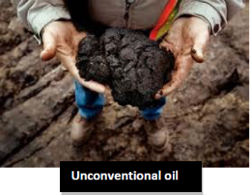

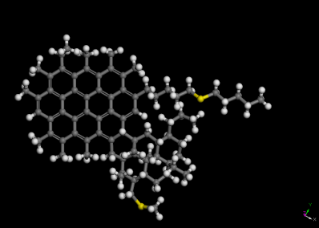
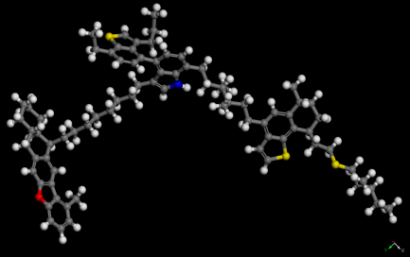
Ropa a bitumen (obecně multikomponentní směsi (ill-defined))
Neznáme složení (složku po složce)
SARA analýza
(ASTM D2007 a ASTM 3279)
S…Saturované uhlovodíky
A…Aromatické uhlovodíky
R…Pryskyřice (“Resins”)
A…Asfalteny
Elementární analýza (H, C, O, S, N, …)
+ normální teplota varu, hustota dané frakce
M…Malteny (Olej)
Vývoj termodynamických korelací + predikčních modelů
Návrh fázového chování – „pseudosložky“

Slide 23
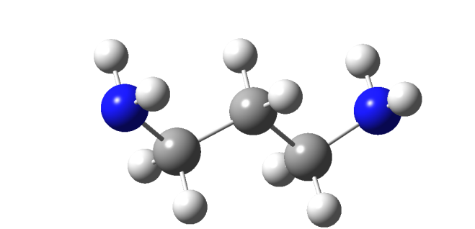
Teoreticky fundované metody
Chapmanova-Enskogova metoda
- Vychází z Boltzmannovy rovnice
Ab initio výpočty
Aproximativní řešení Schrödingerovy rovnice → energie molekulového systému → odvozené veličiny:
- fundamentální vibrační frekvence
- slučovací entalpie
- termochemické vlastnosti ideálního plynu (C_{p}, S, H)
- NMR chemické posuny
- …
Příklady problémů/zdrojů nejistot při výpočtech C_{p}, S, H ideálního plynu
velké flexibilní molekuly (mnoho konformací), anharmonicita vibrací, vnitřní rotace, škálovací faktory, nutno korigovat experimenálními výsledky (IR spektra, barriers to rotation, termochemická data), aproximace (Rigid Rotor – Harmonic Oscillator (RRHO), 1D-hindered rotor approximation, …), volba basis set, …

Slide 24
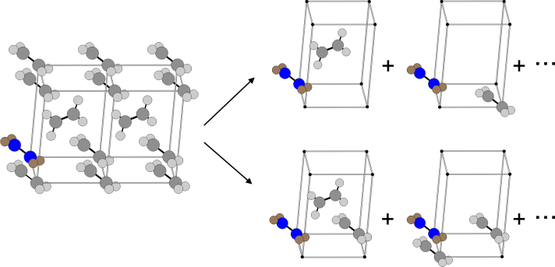
Teoreticky fundované metody
Sublimační entalpie
Kohezní (mřížková) energie
dominantní příspěvek k Δ_{sub}H
Výpočet vibračních (fononových) vlastností
Kvaziharmonická aproximace
Termodynamické vlastnosti ideálního plynu
Výpočetní metodologie
  Fragmentační přístup
    Fragmentace krystalu na párové a vícečásticové interakce
    Možnost použití vyšších hladin teorie
    Výpočet kohezních energií
  Periodické DFT výpočty
    DFT metody (funkcionály) s korekcí na disperzní interakce
    Výpočet kohezních energií a hustoty fonových stavů → vibrační příspěvky
Notes:
Hsub je používána pro srovnávací studie výpočetních metodologií, pro Elat neexistuje přímo získatelný experimentální protějšek

Slide 25
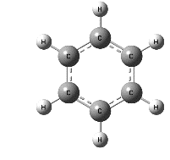
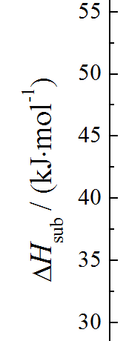
Teoreticky fundované metody: příklad benzen
  „Standard“ pro výpočty kohezní energie E_{lat} → porovnání se sublimační entalpií ΔH_{sub}
  Dunitz & Gavezzotti, Chem. Soc. Rev., 2009, 38, 2622–2633: “… barring an improved experimental estimate, may be the end of the story.”
J. Chem. Thermodyn. 2014, 68, 40-47
Doporučená hodnota (0 K)
((49.6 ± 1.0) kJ⋅mol⁻¹)
Benzen
(vybrané experimenty)
48.8
Experimenty
(33 - 53 kJ⋅mol⁻¹)
Výpočty při 0 K
(6 - 107 kJ⋅mol⁻¹)
Doporučené hodnoty
Vybrané nedávné výpočty ( 0 K)
(45 to 51 kJ⋅mol⁻¹) )
45.0
Yang, J. et al. Science 2014, 345, 640-643: ΔH_{sub}(0K)= (51.1±0.9) kJ⋅mol⁻¹

Slide 26
Teoreticky fundované metody: Sublimační entalpie
Neon
ΔH_{sub}(exp)=2.2 kJ⋅mol⁻¹
ΔH_{sub}(calc)=1.3 kJ⋅mol⁻¹
ΔH_{sub} (v trojném bodě)
Průměrná odchylka ≈ 15 % ≈ 5 kJ⋅mol⁻¹
Δ_{sub}H podhocena v 80 % případů
J. Chem. Theory Comput. 2017, 13, 2840−2850

Slide 27
Odhadové metody založené na teorému korespondujících stavů (TKS)
Fyzikálně chemické vlastnosti látek, které závisejí na mezimolekulárních silách, jsou univerzální funkcí kritických vlastností látek:
Dvouparametrový teorém korespondujících stavů:
X … libovolná bezrozměrná veličina (např. kompresibilitní faktor, bezrozměrná reziduální entalpie, redukovaná viskozita, redukovaná tepelná vodivost).
Kromě dvojice T_{r}, p_{r} může jako argument funkce X vystupovat i jakákoliv jiná kombinace dvou ze tří redukovaných proměnných T_{r}, p_{r}, V_{r}
Dvouparametrový TKS dobře vystihuje vlastnosti jednoduchých sféricky symetrických molekul, zejména vzácných plynů (Ar, Kr, Ne), dále pak např. N₂, O₂, CO, CH₄.

Slide 28
Odhadové metody založené na teorému korespondujících stavů (TKS)
Tříparametrový TKS
Třetí parametr:
Redukovaný dipólový moment (např. Tsonopoulovův vztah pro odhad B)
Acentrický faktor ω (Pitzer)
Kompresibilitní faktor v kritickém bodě z_{c} (Lydersen)
Riedelův faktor α (korelace tlaku nasycených par)
Odhad pomocí referenční látky/látek

Slide 29
Odhadové metody založené na teorému korespondujících stavů (TKS)
Rozšíření na směsi
Směs jako fiktivní čistá látka
Pseudokritické veličiny
- Kayovy
- Joffeho
- Leeovy-Keslerovy

Slide 30
Skupinově příspěvkové metody
Molekulární struktura (určuje velikost a typ mezimolekulárních sil) → makroskopická vlastnost
Makroskopická vlastnost je získána jako sumace příspěvků strukturních jednotek
Počet strukturních jednotek (atomy, vazby, skupiny) → je daleko menší než počet sloučenin
• Nultého řádu: aditivita atomů
CH₃Cl
aditivní jednotky: C, H, Cl
• Prvního řádu: aditivita vazeb
CH₃-CH₂-CH₃
aditivní jednotky: C-H, C-C
• Druhého řádu: aditivita skupin
CH₃-CH₂-O-H
aditivní jednotky: C-(H)₃(C), C-(H)₂(C)(O), O-(H)(C)

Slide 31
Skupinově příspěvkové metody
Ethanol
2. řád
0. řád
ΔH_{(C(C)(H)3)}
ΔH _{(C(C)(H)2(O))}
H H
| |
H – C – C – O – H
| |
H H
H H
| |
H – C – C – O – H
| |
H H
1 x ΔH_{(O)}
ΔH _{(O(C)(H))}
2 x ΔH_{(C)}
6 x ΔH_{(H)}
1. řád
5 x ΔH_{(C-H)}
ΔH_{(C-C)}
H H
| |
H – C – C – O – H
| |
H H
ΔH_{(O-H)}
ΔH_{(C2H5OH)} = 2 x ΔH_{(C)} + 6 x ΔH_{(H)} + 1 x ΔH_{(O)}
ΔH_{(C2H5OH)} = ΔH_{(C-C)} + 5xΔH_{(C-H)} + ΔH_{(C-O)}+ΔH_{(O-H)}
ΔH_{(C-O)}
ΔH_{(C2H5OH)} = ΔH_{(C(C)(H)3)} + ΔH_{(C(C)(H)2(O))} + ΔH _{(O(C)(H))}

Slide 32
Obecné poznámky k příspěvkovým metodám
Rozdělení příspěvkových metod není v literatuře systematicky dodržováno → často se
setkáváme s definicí skupin, která leží na rozhraní mezi metodami prvního a druhého řádu.
Nejrozšířenější typ: příspěvkové metody druhého řádu (dokáží rozlišit daleko více strukturně podobných látek než metody nultého nebo prvního řádu). Ani metody druhého řádu nedokáží rozlišit mezi několika izomery.
Charakteristický rys metod druhého řádu: každý atom uvažujeme jakoby dvakrát. Poprvé jako centrální atom a podruhé jako ligand jiného centrálního atomu, např. C-(H)₃(C).
Identické hodnoty příspěvků některých aditivních jednotek. Typickým příkladem jsou skupiny C-(H)₃(C), C-(H)₃(C_{d}), C‑(H)₃(C_{t}), C-(H)₃(C_{B}), C-(H)₃(S), C-(H)₃(O), C-(H)₃(CO), nebo dvojice skupin C-(H)₂(C)(C_{t}) a C-(H)₂(C)(C_{d}), C_{B}-(C_{t}) a C_{B}-(C_{d}).
Příspěvkové metody je možné aplikovat také jiným než obvyklým způsobem: vyjdeme ze známé hodnoty vlastnosti pro mateřský uhlovodík a nahradíme v něm skupinu C-(H) ₃(C) jinou funkční skupinou vyskytující se ve zkoumané látce.
Příspěvkové metody poskytují dobré výsledky pro látky s funkčními skupinami jednoho typu. Při odhadu vlastnosti látky s funkčními skupinami více typů bývá chyba odhadnuté veličiny obvykle vyšší.
Příspěvky některých skupin jsou nedostupné (např. organokovy)

Slide 33
Quantitative Structure-Property Relationship (QSPR)
Hledáme vztah mezi molekulárním deskriptorem a sledovanou vlastností
(mol. hmotnost, objem, povrch, rozložení náboje, polarizovatelnost, …)
Large (and growing) number of descriptors and programs
However, still (more or less) the same database of input experimental data
Mackay et al.: „There is inherent limit to the applicability of QSPRs imposed by the quality of the experimental data, and further efforts to improve descriptors, while interesting and potentially useful, may be unlikely to yield demonstrably improved QSPRs.“
Zpravidla vyvíjené pouze pro použití při jediné teplotě 298.15 K
„Černé skříňky“
Poling et al. (autoři kompendia odhadových metod) : „We have not been able to do any computations for these methods ourselves…“

Slide 34
Vývoj odhadové metody
Výběr experimentálních dat
kritické zhodnocení dat, testy konzistence
vyvážený soubor (zastoupení funkčních skupin, teplotní rozsah, rozsah veličiny)
Návrh modelu
funkční tvar (optimálně teoreticky podložený)
definice skupinových příspěvků, …
Training set
- získání parametrů modelu
Test set
- prediktivní síla modelu
Přeformulování modelu
Statistické vyhodnocení
- odhad nejistoty modelu
Nejistota nad stanovenou mezí
Nejistota pod stanovenou mezí
Publikování

Slide 35


IDEAL GAS CORRELATION: training set
Minimized objective function:
Statistical overview (from 298 K)
NIST/TRC Database 88: QM | training set
molar mass/(g·mol⁻¹) | 116.2 - 444.5
number of compounds (m) | 125
number of c_{p} values (n_{i}) | 1755
σ_{F}/(J·K⁻¹·g⁻¹) | 0.110
ε/(J·K⁻¹·g⁻¹) | 0.04
100·δ | 1.91

Slide 36
IDEAL GAS CORRELATION: test set
Statistical overview (from 298 K)
NIST/TRC Database 88: Est | test set
molar mass/(g·mol⁻¹) | 118.2 – 346.7
number of compounds (m) | 331
number of c_{p} values (n_{i}) | 3898
σ/(J·K⁻¹·g⁻¹) | 0.079
ε/(J·K⁻¹·g⁻¹) | 0.07
100·δ | 2.46

Slide 37
IDEAL GAS CORRELATION: examples
C₂₀H₃₄: n-tetradecylbenzene
C₂₀H₄₂S: 1-eicosanethiol

Slide 38
Vývoj odhadové metody – chybné postupy
Výběr experimentálních dat
data se kriticky nevyhodnotí
zůstávají chybné údaje, překlepy
autoři používají jako vstupní data získané jinou odhadovou metodou
Návrh modelu
špatně zvolený funkční tvar (kvadratická závislost vs. závislost s inflexním bodem, např. C_{p} alkoholů)
špatně definované příspěvky, …
Training set
- získání parametrů modelu
Test set
- prediktivní síla modelu
Statistické vyhodnocení
- špatně provedeno
Publikování

Slide 39
Neurčitost odhadu fyzikálně-chemické veličiny
Celková neurčitost hodnoty veličiny q určena správností a přesností dat použitých pro výpočet q.
Správnost (accuracy): měřítko stupně aproximace správné hodnoty q_{správná}. Absolutní chyba = µ- q_{správná}, µ střední hodnota q. Neurčitost (nejistota) roste a správnost klesá v důsledku systematických chyb (chyba metody, ...)
Přesnost (precision): měřítko reprodukovatelnosti výsledku měřené rozptýlením naměřených či odhadnutých hodnot q kolem střední hodnoty. Neurčitost (nejistota) roste a přesnost klesá v důsledku náhodných chyb. Přesnost lze určit pomocí statistických metod (za předpokladu platnosti Gaussova normálního rozdělení).
Směrodatná odchylka (standard deviation) σ_{p}: statistická veličina popisující rozptýlení hodnot odhadu veličiny q kolem její střední hodnoty µ.

Slide 40
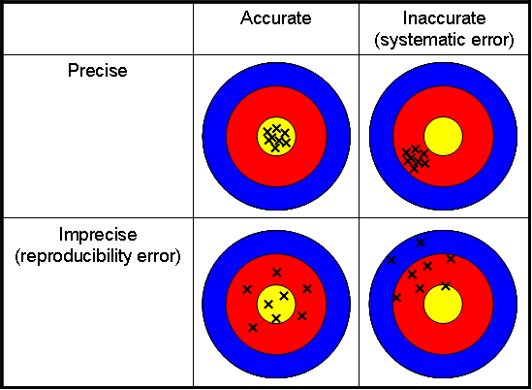
Accuracy and Precision
http://www.sophia.org/accuracy-and-precision--3-turorial/
Udávat nejistotu měření/odhadu
Statistická složka a systematická složka
https://physics.nist.gov/cuu/Uncertainty/index.html

Slide 41
!Jednotky!
http://www.space.com/
NASA: zničení družice Mars Climate Orbiter (23.9.1999)
Cena: 125 milionů USD
V software použity místo SI jednotek anglické jednotky
Mission specifications called for using metric units, but the Lockheed group sent navigation information in English units. The mix-up meant that Lockheed engineers modeled navigation with pounds force (the English unit for measuring thruster impulse) while the navigation team at the Jet Propulsion Laboratory (JPL) did its calculations in newtons (the metric measurement). One pound force is equivalent to 4.45 newtons.
The result was that the changes made to the spacecraft's trajectory were actually 4.45 times greater than what the JPL navigation team believed.
The Mars Climate Orbiter was lost and presumed destroyed when it shot within 35 miles (57 kilometers) of the martian surface as controllers were attempting to put it into orbit. At that altitude, the craft -- which was traveling at least 10,000 mph -- would have been torn apart in the planet's atmosphere. The minimum survivable altitude was about 53 miles (85 kilometers), mission operators said, while the original target altitude was about 125 miles (200 kilometers).

Slide 42
Kde hledat odhadové metody

Slide 43
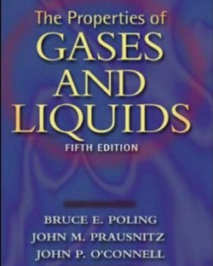
Kompendia o odhadových metodách
Poling B.E., Prausnitz J.M., O‘Connell J.P.: The Properties of Gases and Liquids, 5. vyd., McGraw‑Hill, New York 2000.
Baum E.J.: Chemical Property Estimation, Theory and Application, CRC Press 1998.
Lyman W.J., Reehl W.F., Rosenblatt D.H.: Handbook of Chemical Property Estimation Methods. Environmental Behavior of Organic Compounds, American Chemical Society, Washington, D.C. 1990.
Technical Data Book ‑ Petroleum Refining, (Braun W.G., Danner R.P., Daubert T.E., editoÍi): 3. vyd., American Petroleum Institute, Washington,D.C. 1976.
Tsonopoulos C., Heidman J.L., Hwang S.C.: Thermodynamic and Transport Properties of Coal Liquids, John Wiley & Sons, New York 1986.
Horvath A.L.: Molecular Design. Chemical Structure Generation from the Properties of Pure Organic Compounds, Elsevier, Amsterdam 1992.
Benson S.W.: Thermochemical Kinetics, 2. vyd., Wiley, New York 1976.
Fredenslund A., Gmehling J., Rasmussen P.: Vapor‑Liquid Equilibria Using UNIFAC ‑ A Group‑Contribution Method, Elsevier, Amsterdam 1977.
Kojima K., Tochigi K.: Prediction of Vapor‑Liquid Equilibria by the ASOG Method, Elsevier, Amsterdam 1979.
Domalski E.S., Hearing E.D.: Estimation of the Thermodynamic Properties of C-H-N-O-S-Halogen Compounds at 298.15 K, J.Phys.Chem.Ref.Data 22, 805 (1993).

Slide 44
Původní práce o odhadových metodách

Slide 45
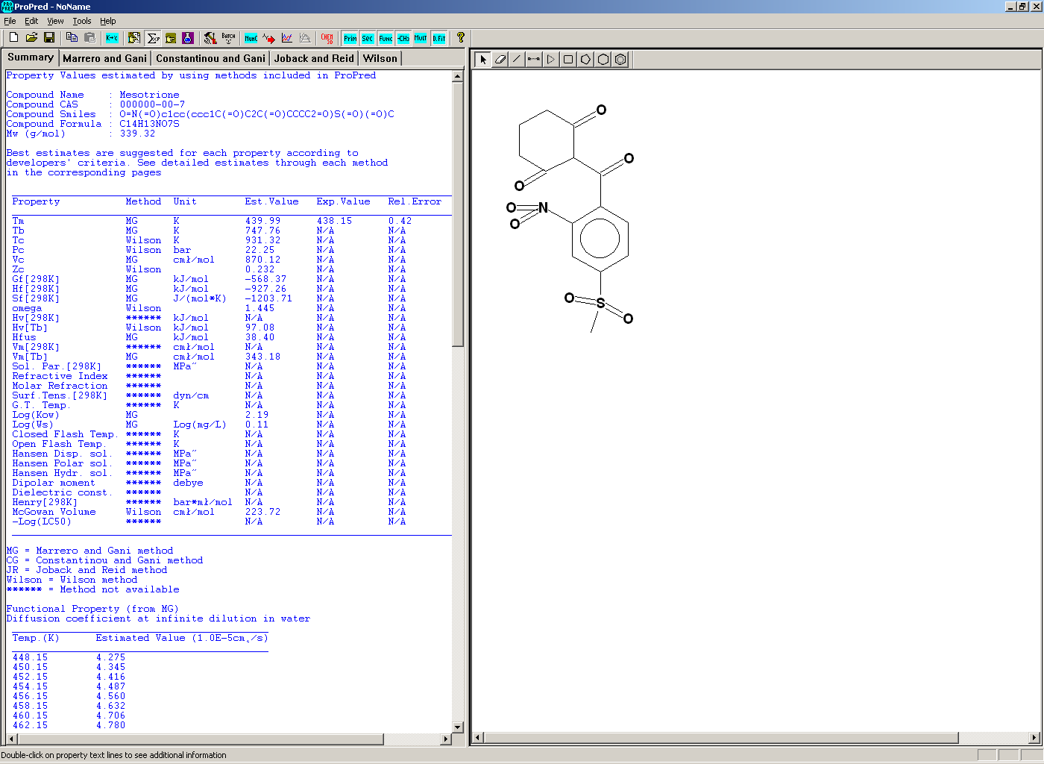
Odhadové metody: Software
ProPred

Slide 46

Odhadové metody: Software
CHETAH
Gas phase thermochemistry
  heats of reaction
  heat of combustion
  equilibrium constants
  misc. thermodynamic properties
  “Energy Release Evaluation tendency for a material to “explode”
Predicts Lower Flammable Limit and other flammability properties

Slide 47
Teplota tání
základní fyzikálně chemická konstanta
teplota tání = normální teplota tání
teplota tání T_{t} ≈ teplota trojného bodu T_{tp}
p_{standard}
s-l
p
Teplota tání
l-g
Trojný tlak
Ukázka: benzofenon
Trojný bod
s-g
Měření tlaku nasycených par kapalné a krystalické fáze
Benzofenon se velmi snadno podchlazuje → data pro podchlazenou kapalinu
T
Trojný bod
T_{tp} = 321.1 K
p_{tp} = 1.39 Pa
T_{tp} = 321.1 K
p_{tp} = 1.39 Pa
Kalorimetrie T_{fus}
T_{fus} = 321.03 K (adiabatický kalorimetr, de Kruif et al., 1983)
T_{fus} = 321.19 K (adiabatický kalorimetr, Chirico et al., 2002)
T_{fus} = 321.28 K (adiabatický kalorimetr, Hanya et al., 2002)

Slide 48
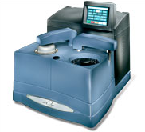
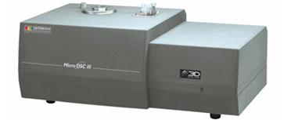
Teplota tání
Experimentální stanovení:
adiabatická kalorimetrie
DSC kalorimetrie
Naftalen
Enthalpy of fusion

Slide 49
Teplota tání
citlivý indikátor čistoty
Y(thd)₃ (thd=2,2,6,6-tetramethylheptane-3,5-dionate)

Slide 50


Teplota tání
ODHADOVÉ METODY:
Marrero a Gani (2001):

Slide 51

Teplota tání
ODHADOVÉ METODY:
Joback (1984, 1987; převzato z Poling, Prausnitz, O‘Conell, 2000):
Grain a Lyman (1983):
b … konstanta
$$ρ_{T_{b}…hustota kapaliny při normální teplotě varu}$$
Pravidlo „tří teplot“:
→ Velmi hrubý odhad

Slide 52
Teplota tání
ODHADOVÉ METODY:
Jain a kol., 2004, 2006:
kde:
m_{i} … příspěvky pro Δ_{fus}H
σ je vnější číslo symetrie molekuly (počet identických pozic, do nichž je možné molekulu otočit při rotaci kolem vnější osy symetrie)
Φ … flexibility number
kde:
SP3 je počet nekruhových neterminálních (nonring., nonterminal) sp3 atomů (např. CH2, CH, C, NH, N, O, S)
SP2 je počet nekruhových neterminálních (nonring., nonterminal) sp2 atomů (např. =CH, =C, =N, C=O)
RING je počet jednoduchých nebo složených kruhů

Slide 53
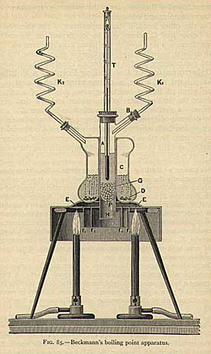
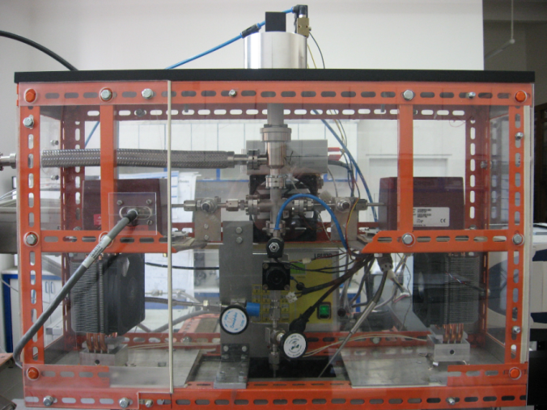
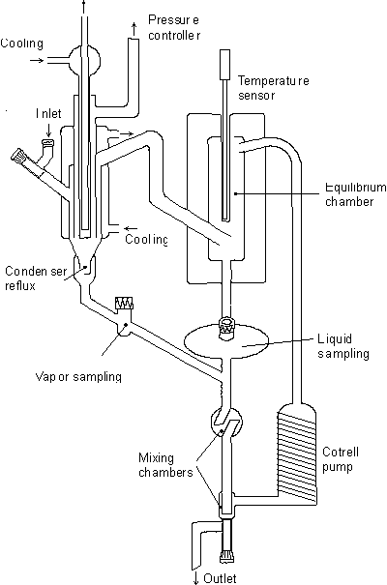
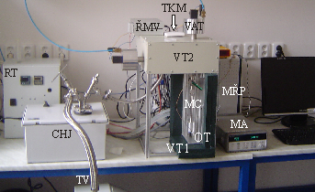
Teplota varu
normální teplota varu je teplota, kdy p^{sat} = 101.325 kPa
citlivý indikátor čistoty
p
s-l
l-g
101.325 kPa
Triple point
Experimentální stanovení
Měření tlaku nasycených par
s-g
T
STAT8
STAT6

Slide 54
Normální teplota varu
ODHADOVÉ METODY:
Marrero a Gani (2001):
Marrero a Gani (2001):
Joback (1984, 1987; převzato z Poling, Prausnitz, O‘Conell, 2000):
Marrero a Pardillo (1999), QSPR metody, …

Slide 55
Teplota tání, normální teplota varu
Zdroje dat
TRC Tables
Dykyj a Repáš, 1979, 1984 (pro T_{b})
JANAF Tables (anorgan.látky)
CRC Handbook of Chemistry and Physics (13500 organ., 4000 anorgan.látek)
Beilsteinova a Gmelinova příručka
Příloha knihy Poling, Prausnitz, O‘Conell, 2000
DIPPR, NIST, CDATA, …

Slide 56
Teplota tání, normální teplota varu
Příklad:
Odhadněte teplotu tání a normální teplotu varu ethylbenzoátu podle Jobackovy metody.

Slide 57
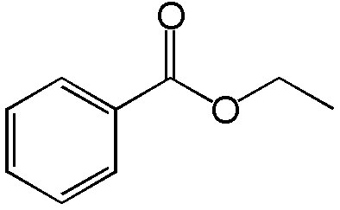
Teplota tání, normální teplota varu
Příklad:
Odhadněte teplotu tání a normální teplotu varu ethylbenzoátu podle Jobackovy metody.
skupina | ν_{i} | (T_{t})_{i} | (T_{b})_{i} | ν_{i} (T_{t})_{i} | ν_{i} (T_{b})_{i}
-CH₃ | 1 | -5.10 | 21.98 | -5.10 | 21.98
-CH2 - | 1 | 11.27 | 24.22 | 11.27 | 24.22
-COO- (ester) | 1 | 53.60 | 78.85 | 53.60 | 78.85
=CH- (cykl) | 5 | 8.13 | 28.53 | 40.65 | 142.65
=C< (cykl) | 1 | 37.02 | 30.76 | 37.02 | 30.76
 |  |  | T(est)/ K= | 259.44 | 496.46
 |  |  | T(exp)/K= | 238.45 | 486.55
 |  |  | chyba/ K = | -20.99 | -9.91
Marrero a Gani (2001):
Abs. chyba/K
T_{t} / K 4.27
T_{b} / K 2.36

